Slide 1

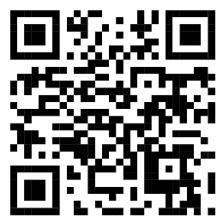



CHI BỘ TRƯỜNG TIỂU HỌC VĨNH PHONG – TIỀN PHONG
ĐẠI HỘI
NHIỆM KỲ 2025 - 2027
Tiền Phong, ngày 01 tháng 03 năm 2025

Slide 2
CHI BỘ TRƯỜNG TIỂU HỌC VĨNH PHONG – TIỀN PHONG
ĐẠI HỘI
NHIỆM KỲ 2025 - 2027
Tiền Phong, ngày 01 tháng 03 năm 2025

Slide 3
CHI BỘ TRƯỜNG TIỂU HỌC VĨNH PHONG – TIỀN PHONG
ĐẠI HỘI
NHIỆM KỲ 2025 - 2027
Tiền Phong, ngày 01 tháng 03 năm 2025

Slide 4


Slide 5
CHI BỘ TRƯỜNG TIỂU HỌC VĨNH PHONG – TIỀN PHONG
ĐẠI HỘI
NHIỆM KỲ 2025 - 2027
Tiền Phong, ngày 01 tháng 03 năm 2025

Slide 6
CHI BỘ TRƯỜNG TIỂU HỌC VĨNH PHONG – TIỀN PHONG
ĐẠI HỘI
NHIỆM KỲ 2025 - 2027
Tiền Phong, ngày 01 tháng 03 năm 2025

Slide 7



